Slide 1
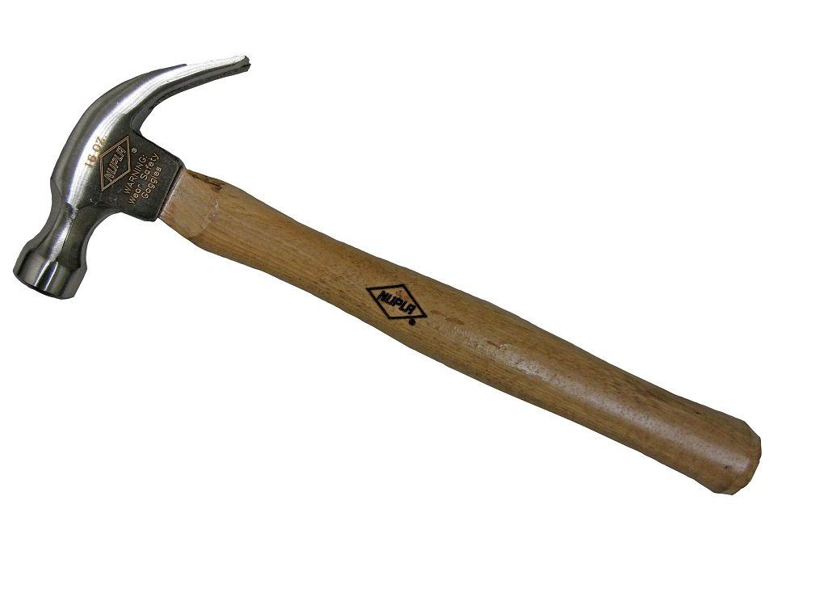
Display voor een hamer
Door: Bas Kwinten

Slide 2
Inleiding:
Plan van aanpak
Schetsen/Werktekening
Prototype

Slide 3
Plan van aanpak:
Schetsen
Tekenen in solidworks
Bouwen
Ik wou mijn display nog even goed uitschetsen.
In solid works wou ik de tekening nog even goed uittekenen voor mijzelf.
Hier begon ik met het in elkaar zetten van het display.

Slide 4
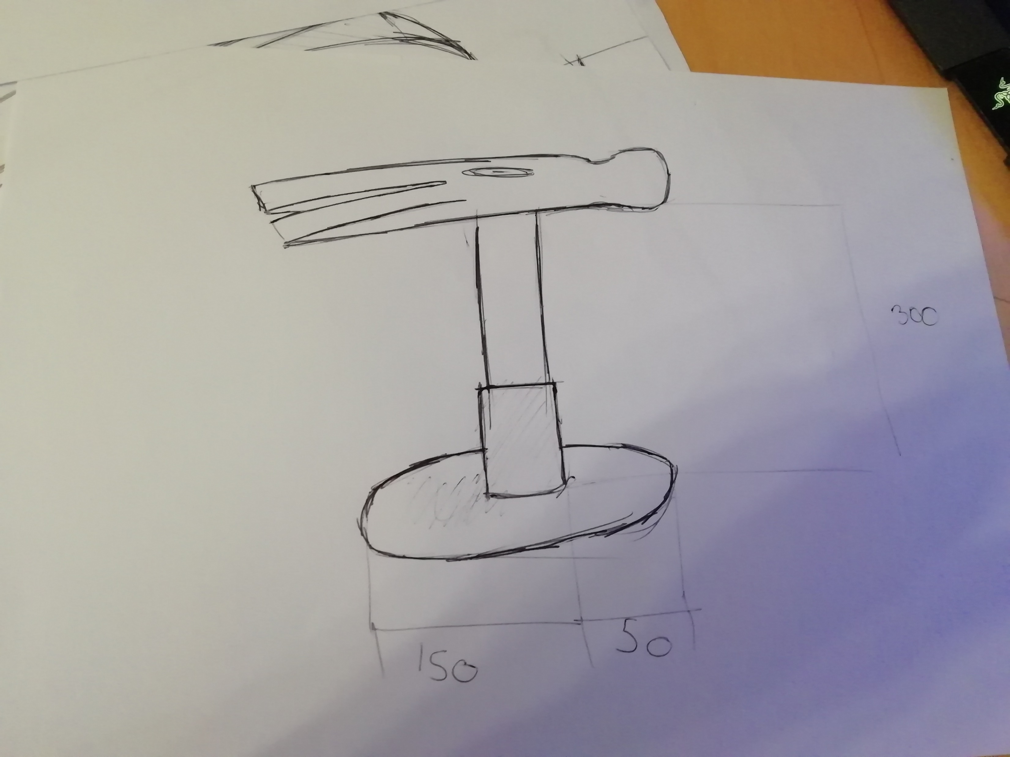
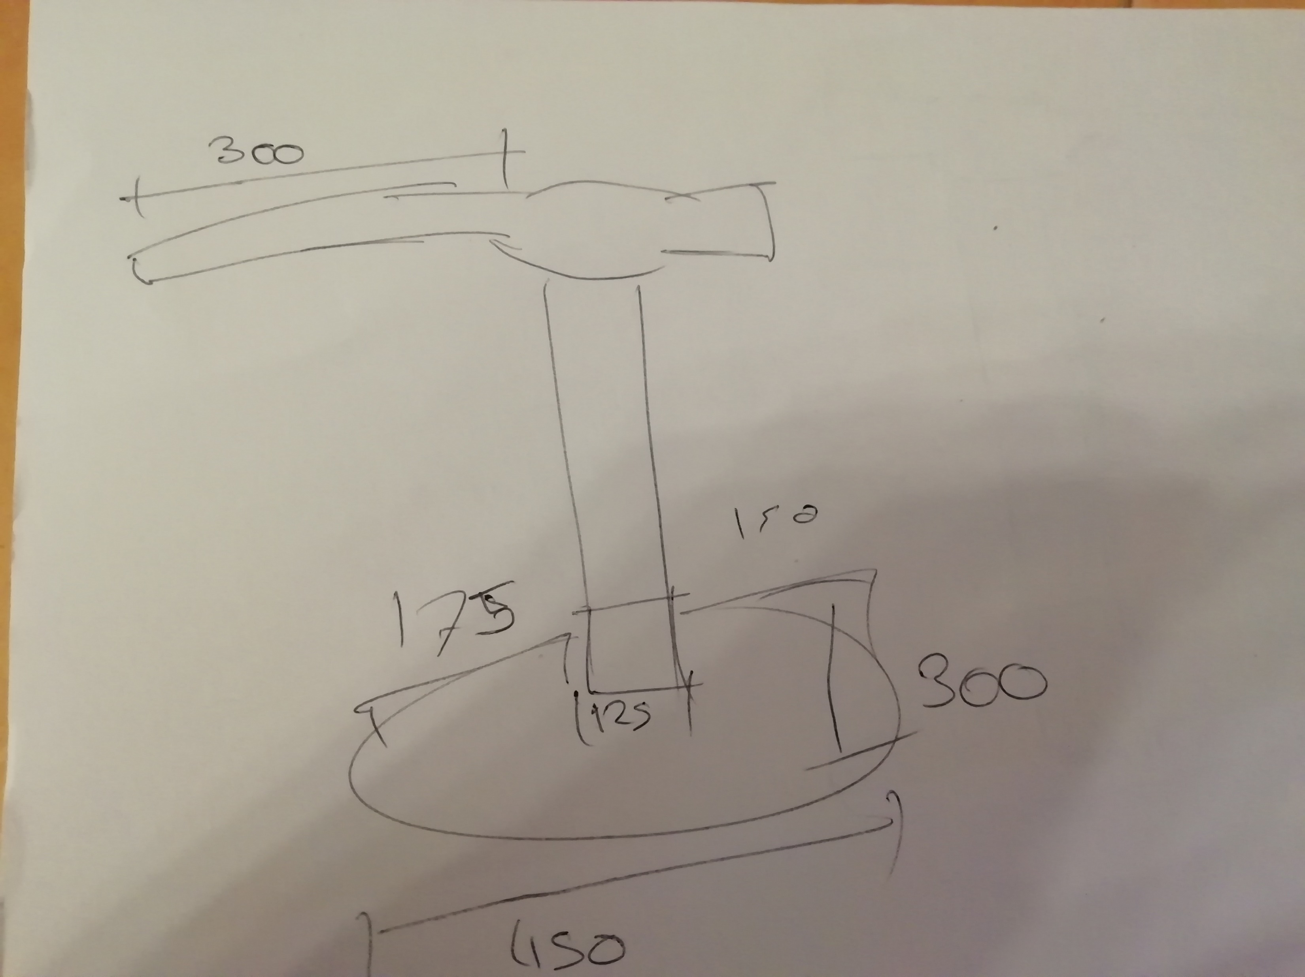
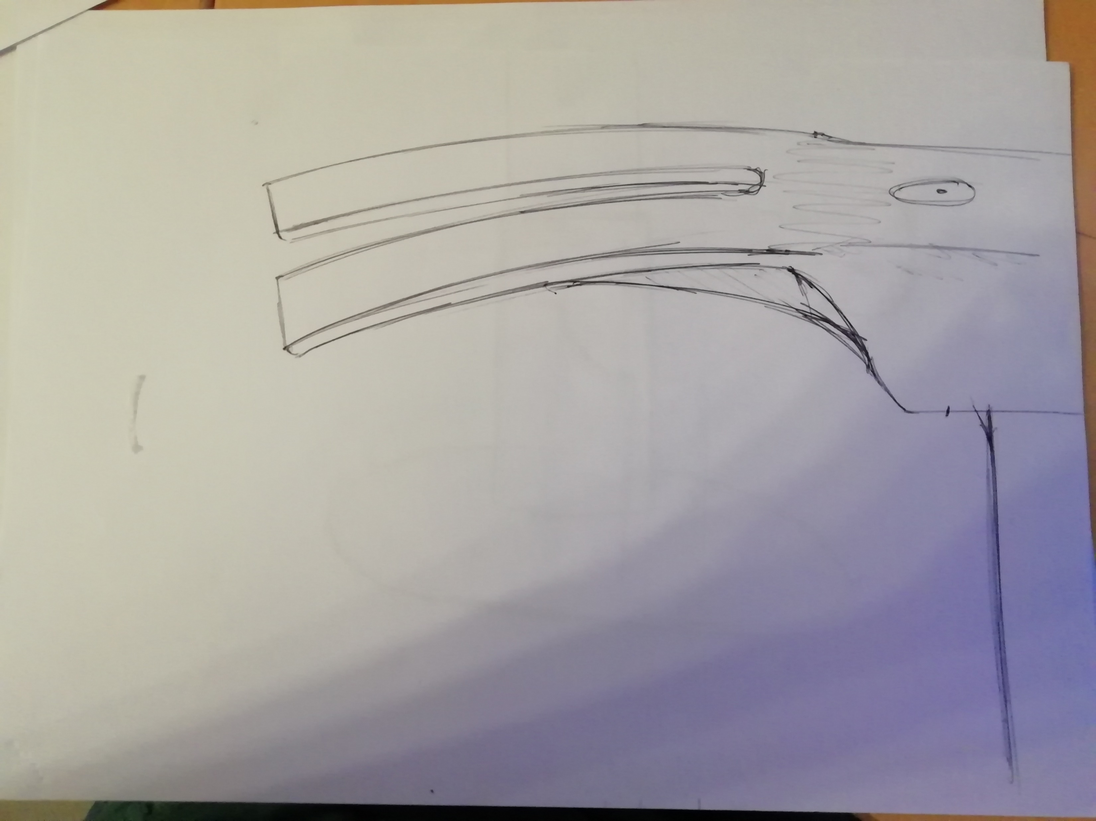
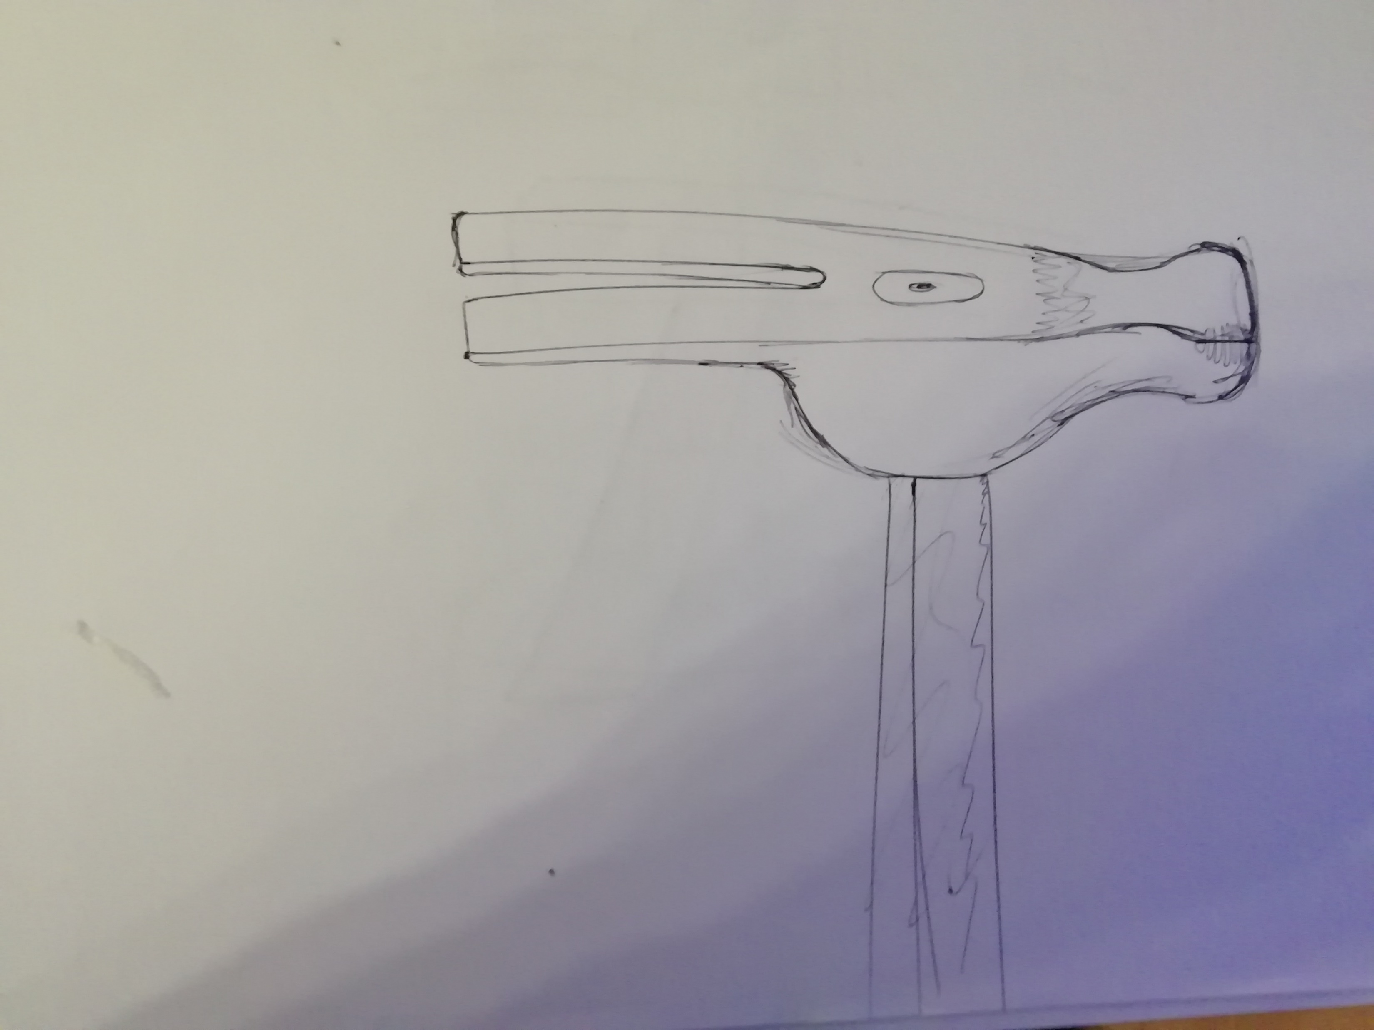
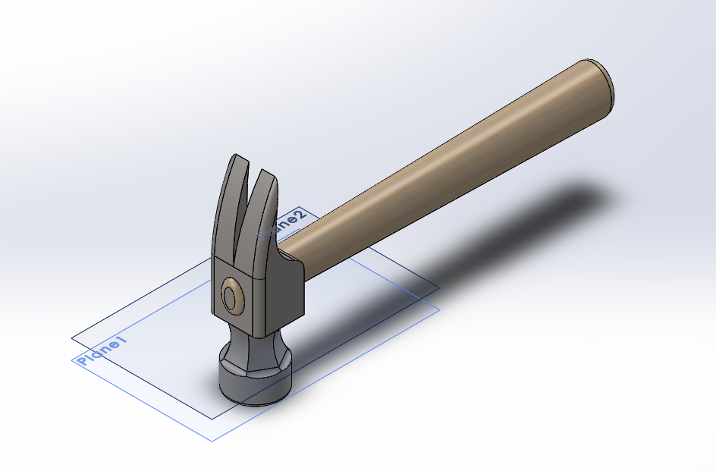
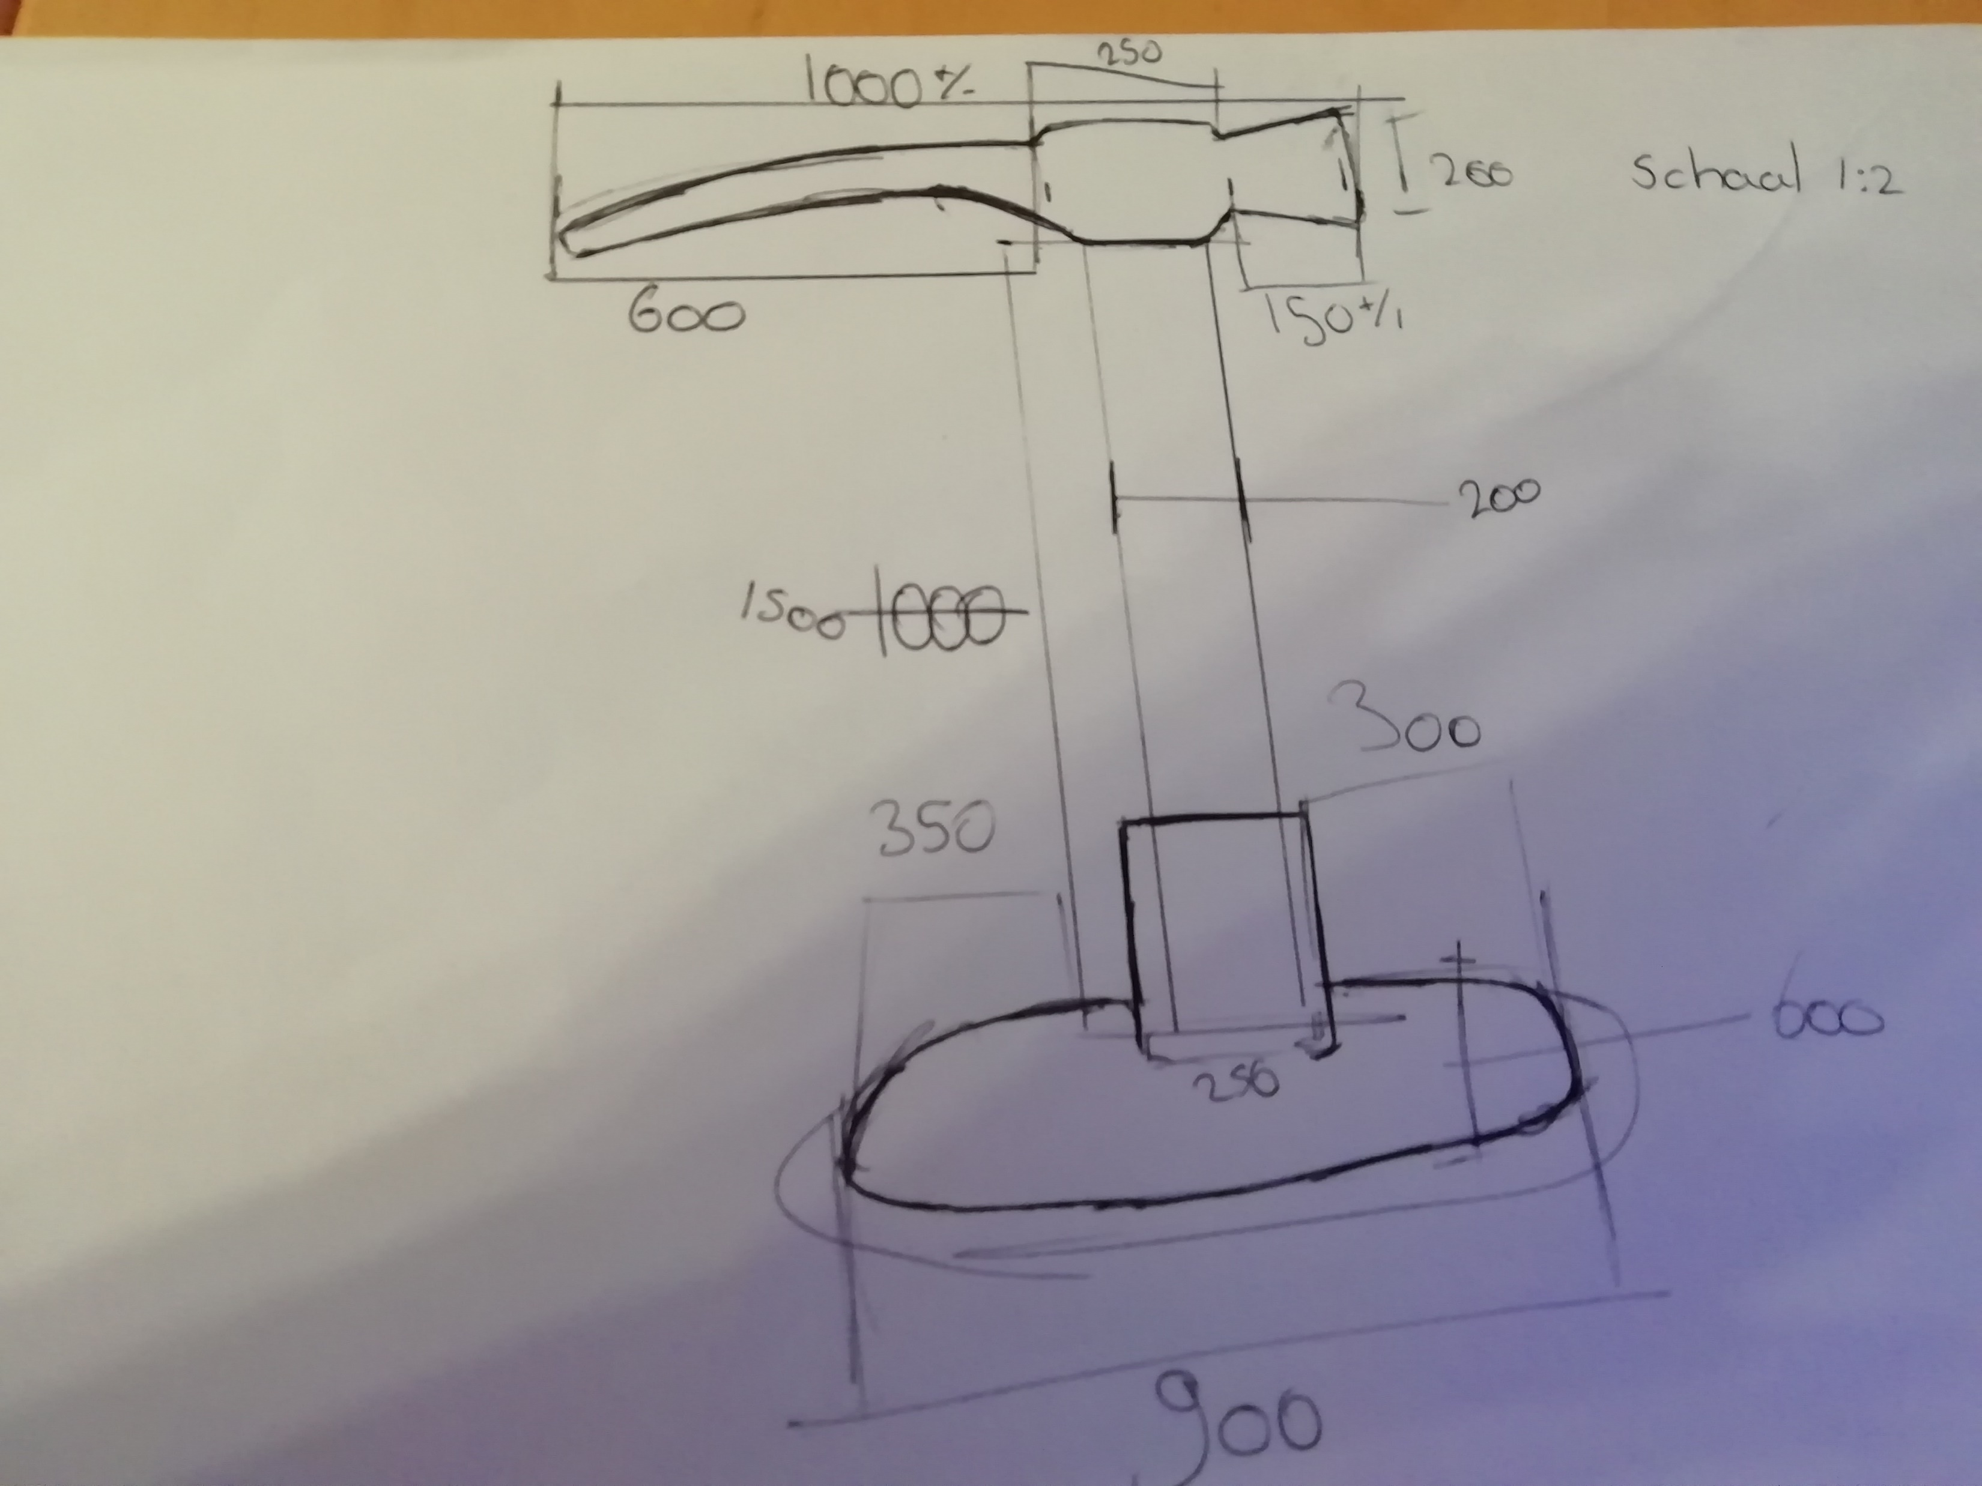
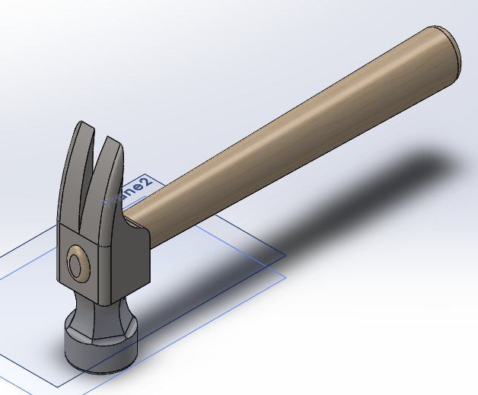
Schetsen/Werktekeningen
Hier zijn een aantal schetsen en werktekeningen die mij hebben geholpen met het maken van mijn display.

Slide 5
Bouwen
Het prototype
Hoe word het gebruikt?

Slide 6
Vragen?

